Slide 1



Il “confinamento” di JPGraph
Idea della “GifArea”
Differenze con l'approccio precedente
Pro & Contro
Francesco Calabri

Slide 2

Idea della “GifArea”
Modulo (quasi) indipendente
Modulo di creazione e gestione delle immagini (quasi) indipendente
Componenti grafici di base, oggetti grafici composti hanno portato all'utilizzo del pattern “Composite”
Si realizza nell'interfaccia GifArea
2/8

Slide 3
Composite
Ogni derivato di GifArea riscrive il metodo draw()
I derivati possono essere elementi base: GifLabel, GifBox, GifCircle, ecc...
...oppure possono essere composizioni delle componenti di base e/o di altri elementi composti: GifBoxedLabel, GifMark, GifTaskBox
Possono essere entrambe le cose, sovrapponendo composti ad altri elementi tramite un metodo canvasDraw(): GifGanttTask
3/8

Slide 4
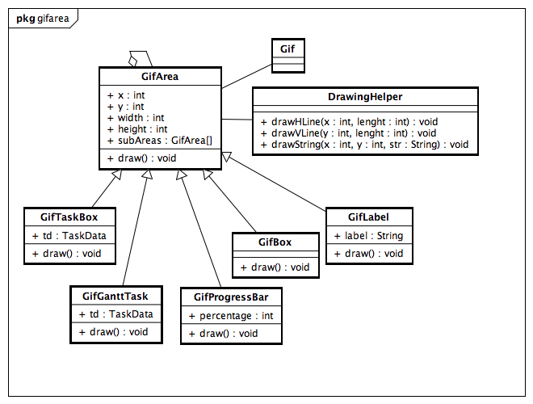
Composite dal “Disegno di Sistema”
4/8

Slide 5
Differenze con l'approccio precedente
Implementazione precedente: l'immagine viene preparata con un CanvasGraph interno per ciascun elemento grafico ed infine disegnata sulla gif.
Implementazione attuale: ogni componente disegna sé stesso sulla gif sovrascrivendola. Cosa comporta questo?
5/8

Slide 6
Pro & Contro
In fase di Codifica
pro
un modulo relativamente intuitivo
scritto dalla stessa figura (in veste di Programmatore) che lo ha progettato (in veste di Progettista)
Problemi derivanti da lacune nell'analisi.
“Too Cool Layers Bug”
contro
6/8

Slide 7
Too Cool Layers Bug
Quando le immagini contenevano molti oggetti grafici, istanziare tutti i canvas riempiva la memoria fino al limite.
E' stato necessario cambiare l'implementazione, avvisando tutti gli sviluppatori di cambiare le chiamate ai costruttori, spostando il passaggio della gif a questi, dai singoli metodi drawOn().
Problema sorto nella fase finale di codifica, quando i moduli che generano grafici si stavano ultimando aggravando il carico sulla gif
7/8

Slide 8
Pro & Contro
Nel progetto didattico
pro
La limitata dipendenza dalla libreria JPGraph ha reso la codifica veloce e l'interazione più facile con altri moduli (47ph actual, di cui 32ph “Codificate le librerie di base grafica GifArea”, da tasklog di PMango)
I problemi di analisi last-minute e i bug (il Too Cool Layers Bug soprattutto) hanno inciso in modo più pesante sull'economia del progetto
contro
8/8

